Slide 1

적정기술 제품디자인
2014151002
금현지

Slide 2
목차
적정기술은 무엇인가?
적정기술 제품디자인은 무엇인가?
적정기술 기업인/디자이너
적정기술 제품디자인 사례(제품)
적정기술 디자인 관련 저서

Slide 3
적정기술은 무엇인가?
적정기술(適正技術, Appropriate Technology) :
그 기술이 사용되는 사회 공동체의 정치적, 문화적, 환경적 조건을 고려해 해당 지역에서 지속적인 생산과 소비가 가능하도록 만들어진 기술로, 인간의 삶의 질을 궁극적으로 향상시킬 수 있는 기술

Slide 4
적정기술은 무엇인가?
적정기술 개념은 1960년대 경제학자 슈마허가 만들어낸 ‘중간기술’이라는 용어에서 시작
슈마허의 [작은 것이 아름답다] (1973)를 통해 중간기술 운동 활발

Slide 5
적정기술은 무엇인가?
▷ 제 3세계 원조를 위한 기술
▷ 대안기술로서의 적정기술

Slide 6
적정기술 제품디자인은 무엇인가?
▷ 소외된 90%를 위한 디자인

Slide 7
적정기술에서 필요한 디자인 원칙1
모든 사람이 사용할 수 있도록 저렴 할 것
쉽게 사용할 수 있고 수리할 수 있도록 단순 할 것
소규모 운영에 적합할 것
인간의 창의성에 부합할 것
환경보존에 대한 경각심을 일깨울 수 있을 것

Slide 8
적정기술에서 필요한 디자인 원칙2
목표하는 가격을 설정하라
기술이 하는 역할을 분석하라
가격에 영향을 미치는 주요 인자를 파악하라
목표하는 가격에 맞도록 주요 인자들을 설계하라
시제품을 여러 개 만들어라
현장에 적용해본 후에 시제품을 수정하라
새로운 지역에서는 현지사정에 맞게 개조하라

Slide 9
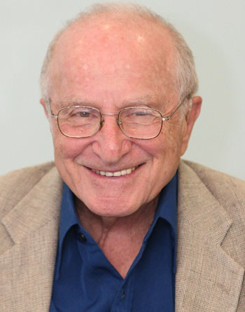
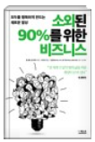
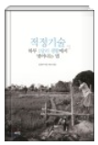

적정기술 기업인/디자이너
폴 폴락 (Paul Polak) 기업인
소속 윈드호스 인터내셔널(최고경영자 CEO)
수상 사이언티픽 아메리칸 과학에 기여한 세계 50명의 주요 인물 2004년 테크뮤지엄상 2004년 언스트앤영 올해의 사업가상
경력 2008~ 윈드호스 인터내셔널 최고경영자 CEO 2007 소외된 90%를 위한 디자인 설립
사이트 공식사이트, 트위터, 페이스북, 유튜브
저서

Slide 10
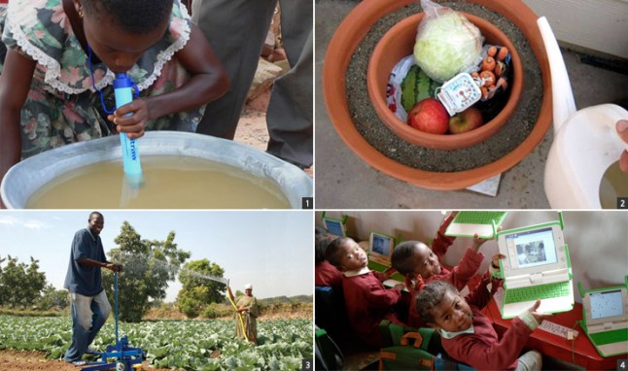
적정기술 제품디자인 사례(제품)
1. 수질이 나쁜 물을 바로 필터로 정화해마실 수 있도록 한라이프스트로(LifeStraw). <출처: Vestergaard Frandsen>, 2. 전기 없이 낮은 온도를 유지할 수 있는 항아리 냉장고(Pot-in-Pot Cooler). 3. 수원으로부터 쉽게 물을 끌어올 수 있게 제작된 슈퍼 머니메이커 펌프(Super MoneyMaker Pump). <출처: KickStart> 4. 개발도상국의 어린이에게 정보와 교육의 기회를 주기 위해저렴한 가격으로 제작된 XO-1 컴퓨터. <출처: One Laptop Per Child>

Slide 11
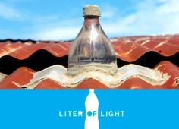
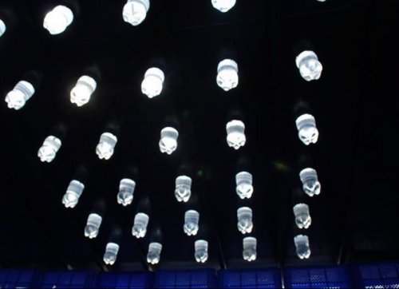
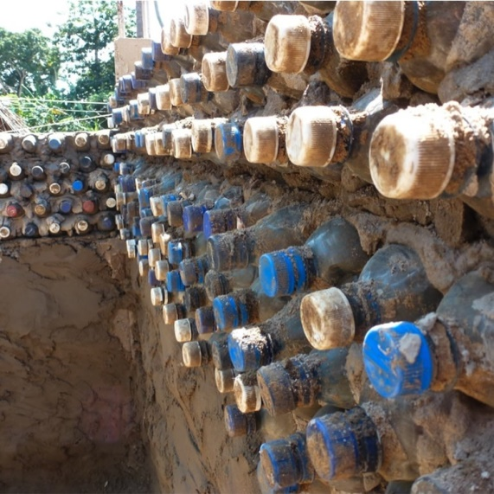
적정기술 제품디자인 사례(제품)
버려진 페트병에 1리터의 표백제 물을 채워 55와트 전구만큼의 빛을 생산, 제작 비용 저렴, 지속가능기간 5년, 전기를 사용하는 것이 아닌 자연적인 햇빛 그 자체를 사용
https://youtu.be/d8SwfUXfhug
http://blog.naver.com/jurongg/193912712

Slide 12
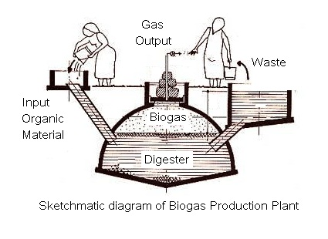
적정기술 제품디자인 사례(제품)
Biodigester (생물소화조) 라는 게 있다. 집에서 일반적으로 기르는 소, 돼지, 닭 등의 배설물을 집어 넣으면 바이오가스가 생성되는데, 이를 조리(cooking)나 조명(light)의 연료로 사용하게 하는 기술이다. 바이오가스가 생성된 후의 배설물은 유기농 작물 재배에도 사용될 수 있어 유용한 폐자원에너지화(waste to energy)의 주요 사례로 거론된다.

Slide 13
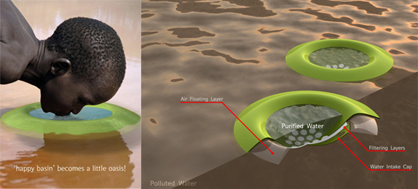
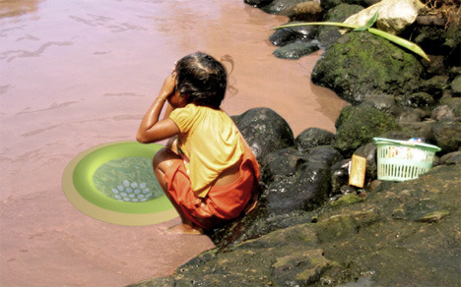
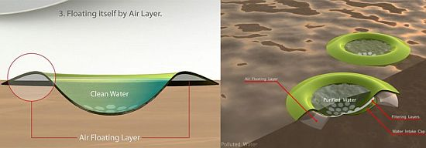
적정기술 제품디자인 사례(제품)
Happy Basin (Source: yankodesign.com)

Slide 14
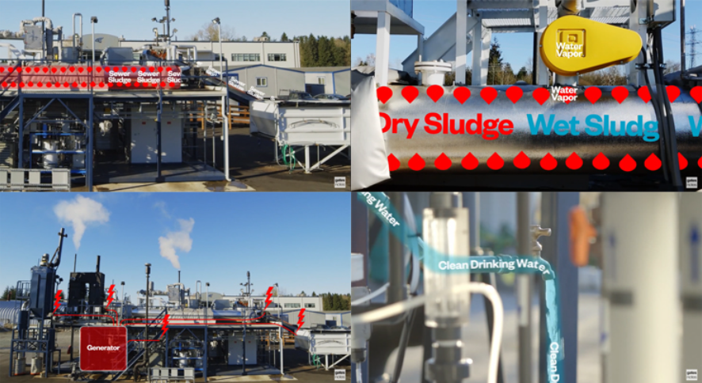
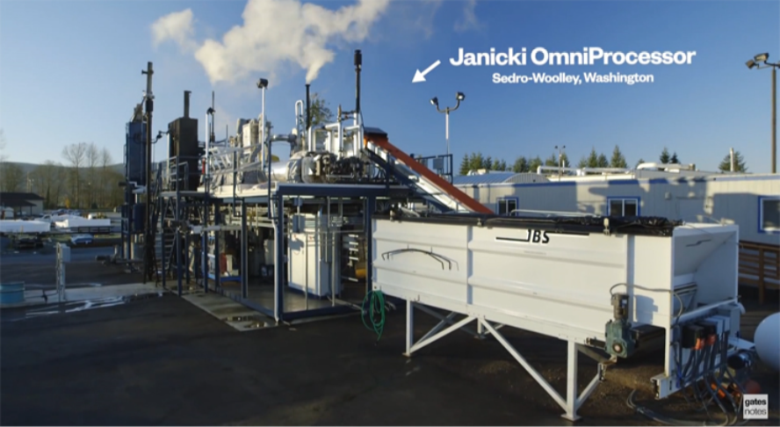
적정기술 제품디자인 사례(제품)
인분으로 식수를 만드는 ‘옴니프로세서(Omniprocessor)
사람의 배설물을 정화하여 깨끗한 식수를 얻을 수 있는 기술
엔지니어링 회사 Janicki Bioenergy가 개발한 ‘옴미프로세서’는 배설물을 소각시켜 그 에너지로 전기를 생산하고, 그 과정에서 나오는 순수한 수증기만을 걸러내 식수를 얻어냄
배설물을 1000’ 이상의 온도로 태워 엄청난 양의 전기와 물을 생산하기에 지구의 미래를 위해서도 꼭 필요한 기계

Slide 15
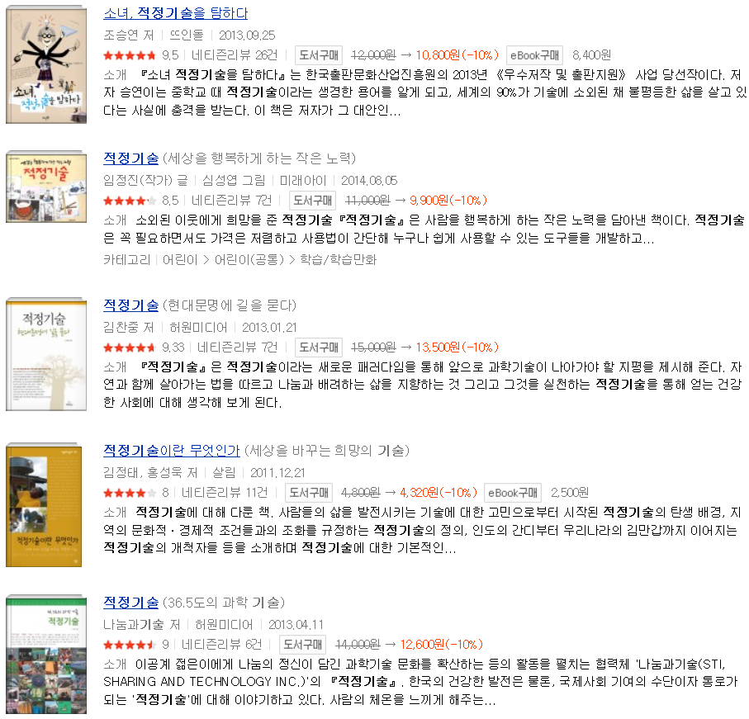
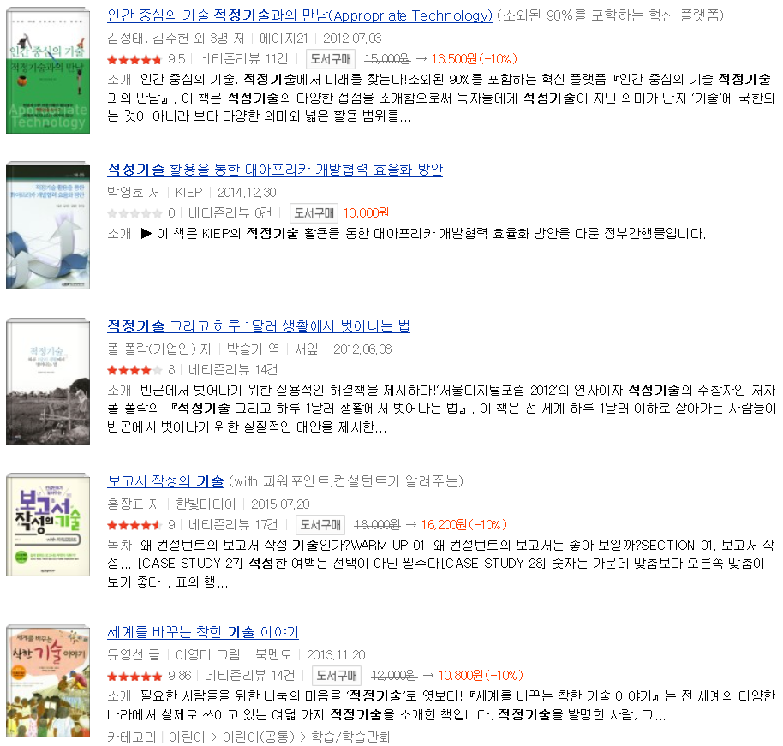
적정기술 관련 저서

Slide 16
끝

